Slide 1
ỦY BAN NHÂN DÂN QUẬN LONG BIÊN
TRƯỜNG TIỂU HỌC VIỆT HƯNG
KHOA HỌC LỚP 5

Slide 2
TUẦN 3 – TIẾT 5
KHOA HỌC
CẦN LÀM GÌ ĐỂ CẢ MẸ VÀ EM BÉ ĐỀU KHỎE ?

Slide 3
Mục tiêu bài học :
Biết nêu những việc nên và không nên làm đối với phụ nữ có thai để đảm bảo mẹ khỏe và thai nhi khỏe.
Xác định nhiệm vụ của người chồng và các thành viên khác trong gia đình là phải chăm sóc, giúp đỡ phụ nữ có thai.
Có ý thức giúp đỡ phụ nữ có thai.

Slide 4
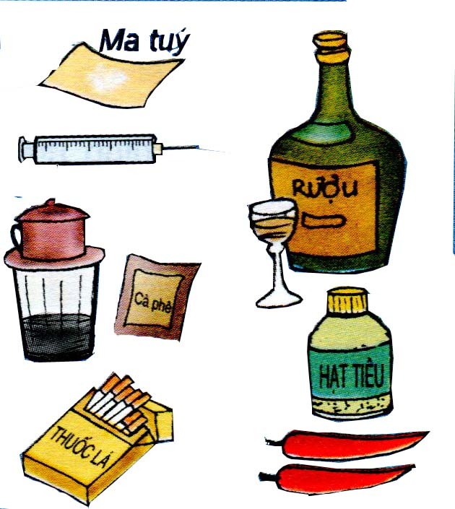
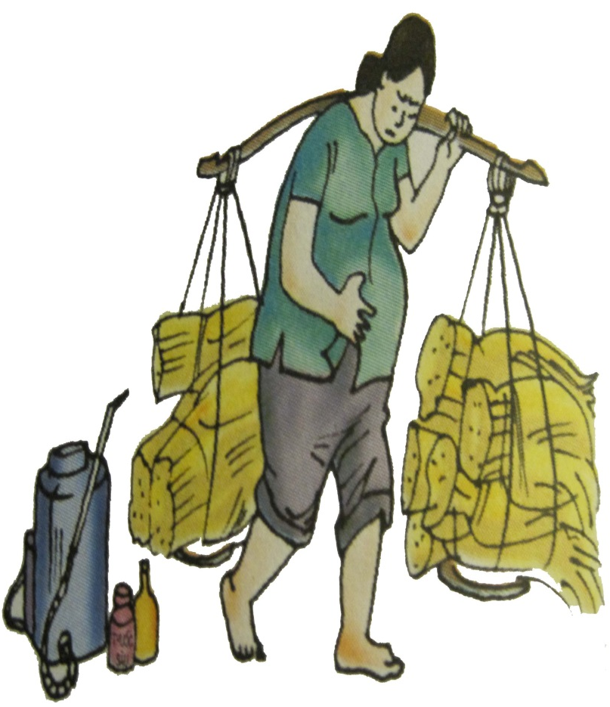
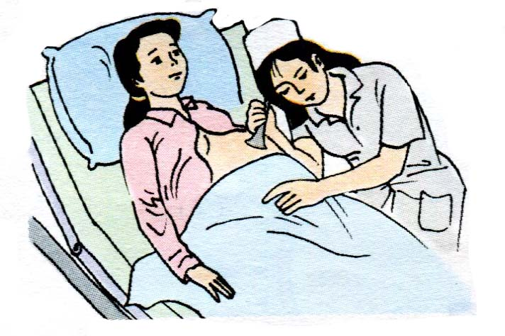
Khoa học
Cần làm gì để cả mẹ và em bé đều khỏe?
* Hoạt động 1: Làm việc với SGK
1. Quan sát các hình 1, 2, 3, 4 và trả lời câu hỏi:
- Phụ nữ có thai nên và không nên làm gì? Tại sao?

Slide 5
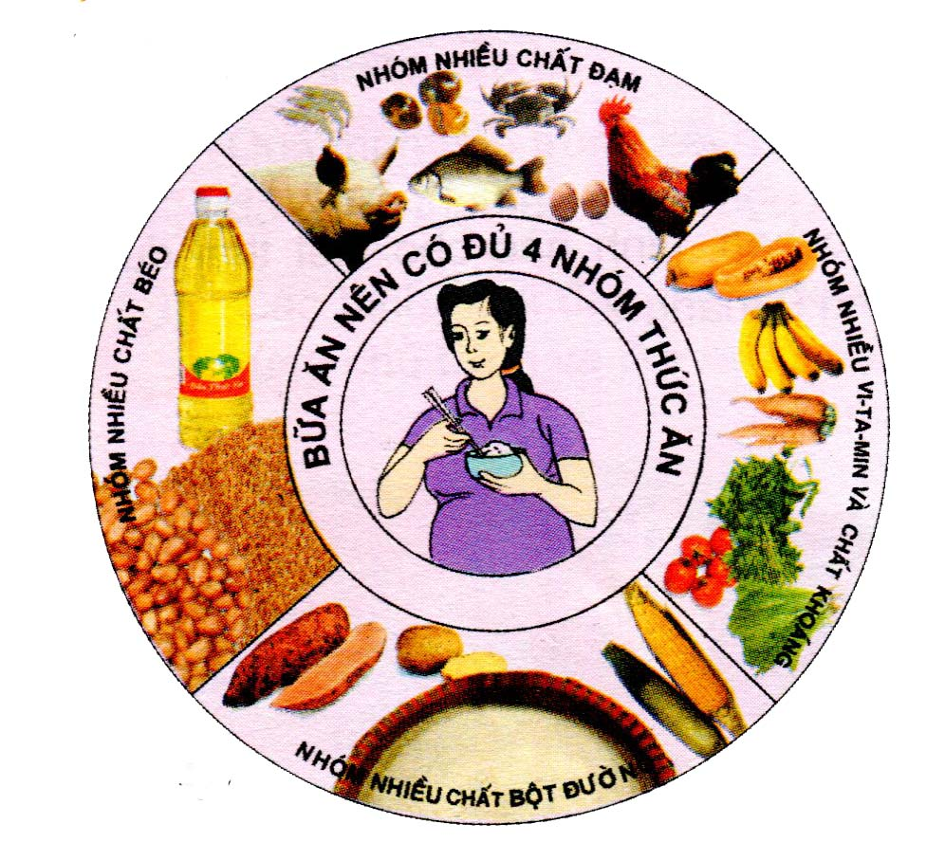
Khoa học
Cần làm gì để cả mẹ và em bé đều khỏe?
* Hoạt động 1: Làm việc với SGK
- Quan sát các hình 1, 2, 3, 4 và trả lời câu hỏi:
Những việc nên làm
- Các nhóm thức ăn có lợi cho sức khỏe của mẹ và thai nhi.
Người phụ nữ có thai đang được khám thai tại cơ sở y tế.

Slide 6
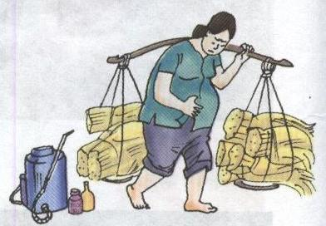
Khoa học
Cần làm gì để cả mẹ và em bé đều khỏe?
* Hoạt động 1: Làm việc với SGK
- Quan sát các hình 1, 2, 3, 4 và trả lời câu hỏi:
Không nên làm
Một số thứ không tốt gây hại cho sức khỏe của người mẹ và thai nhi.
Người phụ nữ có thai đang gánh lúa và tiếp xúc với các chất độc hóa học như thuốc trừ sâu...

Slide 7
Khoa học
Cần làm gì để cả mẹ và em bé đều khỏe?
GHI NHỚ
Phụ nữ có thai cần:
Ăn uống đủ chất, đủ lượng;
Không dùng các chất kích thích như thuốc lá, thuốc lào, rượu, ma túy,… ;
Nghỉ ngơi nhiều hơn, tinh thần thoải mái ;
Tránh lao động nặng, tránh tiếp xúc với các chất độc hóa học như thuốc trừ sâu, thuốc diệt cỏ, …;
Đi khám thai định kì : 3 tháng 1 lần ;
Tiêm vác-xin phòng bệnh và uống thuốc khi cần theo chỉ dẫn của bác sĩ.

Slide 8
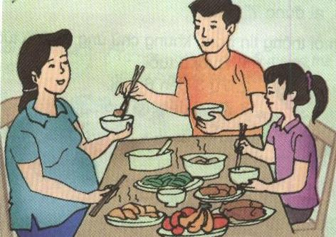
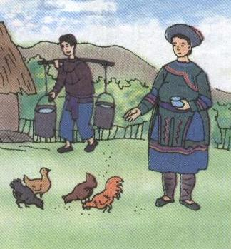
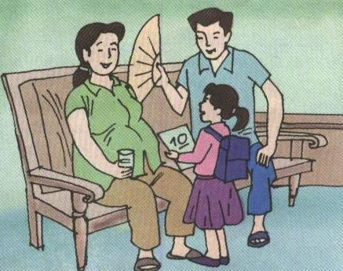
Khoa học
Cần làm gì để cả mẹ và em bé đều khỏe?
* Hoạt động 2:
2. Quan sát các hình 5, 6, 7 ;nêu nội dung của từng hình và TLCH:
- Mọi người trong gia đình cần làm gì để thể hiện sự quan tâm, chăm sóc đối với phụ nữ có thai?

Slide 9
Người chồng đang gắp thức ăn cho vợ.

Slide 10
Người phụ nữ có thai làm những công việc nhẹ nhàng.

Slide 11
Người chồng đang quạt cho vợ và con gái đi học về khoe điểm 10.

Slide 12
Khoa học
Cần làm gì để cả mẹ và em bé đều khỏe?
2. Trách nhiệm của mỗi thành viên trong gia đình đối với phụ nữ có thai:
GHI NHỚ
- Chuẩn bị cho em bé chào đời là trách nhiệm của mọi người trong gia đình, đặc biệt là người bố.
- Chăm sóc sức khỏe của người mẹ trước khi có thai và trong thời kì mang thai sẽ giúp cho thai nhi khỏe mạnh, sinh trưởng và phát triển tốt; đồng thời người mẹ cũng khỏe mạnh, giảm được nguy hiểm có thể xảy ra khi sinh con.

Slide 13
Khoa học
Cần làm gì để cả mẹ và em bé đều khỏe?
* Hoạt động 3:
- Khi gặp phụ nữ có thai xách nặng hoặc đi trên cùng chuyến ô tô mà không còn chỗ ngồi, bạn có thể làm gì để giúp đỡ?

Slide 14
Khoa học
Cần làm gì để cả mẹ và em bé đều khỏe?
Phụ nữ có thai cần làm những việc gì để thai nhi phát triển khỏe mạnh?

Slide 15
Khoa học
Cần làm gì để cả mẹ và em bé đều khỏe?
GHI NHỚ
Phụ nữ có thai cần:
Ăn uống đủ chất, đủ lượng;
Không dùng các chất kích thích như thuốc lá, thuốc lào, rượu, ma túy,… ;
Nghỉ ngơi nhiều hơn, tinh thần thoải mái ;
Tránh lao động nặng, tránh tiếp xúc với các chất độc hóa học như thuốc trừ sâu, thuốc diệt cỏ, …;
Đi khám thai định kì : 3 tháng 1 lần ;
Tiêm vác-xin phòng bệnh và uống thuốc khi cần theo chỉ dẫn của bác sĩ.

Slide 16
Khoa học
Cần làm gì để cả mẹ và em bé đều khỏe?
Tại sao nói rằng: Chăm sóc sức khỏe của người mẹ và thai nhi là trách nhiệm của mọi người?

Slide 17
Khoa học
Cần làm gì để cả mẹ và em bé đều khỏe?
GHI NHỚ
- Chuẩn bị cho em bé chào đời là trách nhiệm của mọi người trong gia đình, đặc biệt là người bố.
- Chăm sóc sức khỏe của người mẹ trước khi có thai và trong thời kì mang thai sẽ giúp cho thai nhi khỏe mạnh, sinh trưởng và phát triển tốt; đồng thời người mẹ cũng khỏe mạnh, giảm được nguy hiểm có thể xảy ra khi sinh con.

Slide 18
Chúc các em chăm ngoan học giỏi

